Slide 1

第2章 資料庫系統
2-1 資料庫環境的四大組成元件
2-2 ANSI/SPARC的三層資料庫系統架構
2-3 資料庫綱要
2-4 實際與邏輯資料獨立
2-5 資料庫系統的分類與優缺點
2-6 資料庫管理系統
2-7 資料庫管理師

Slide 2

2-1 資料庫環境的四大組成元件
2-1-1 使用者
2-1-2 資料
2-1-3 軟體
2-1-4 硬體

Slide 3
2-1 資料庫環境的四大組成元件
資料庫是一個儲存資料的電子檔案櫃；資料庫管理系統（Database Management System；DBMS）是一套管理資料庫的應用程式，泛指巿面上一般用途的資料庫系統。例如：SQL Server、DB2、MySQL或Oracle等。
「資料庫系統」（Database System）是指使用一般用途資料庫管理系統開發，擁有特定用途的資料庫系統。例如：使用Access、MySQL、Oracle或SQL Server開發的學校教務系統或公司進銷存系統等。從某些角度來說，資料庫系統就是一種特定用途的資料庫管理系統。

Slide 4
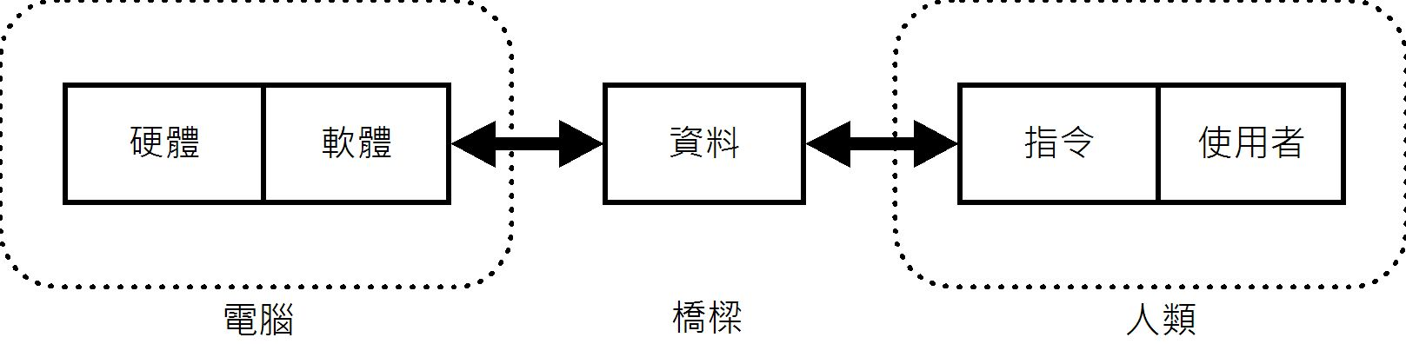
2-1 資料庫環境的四大組成元件
目前我們討論的資料庫系統只包含：資料庫和資料庫管理系統，事實上，完整資料庫操作環境，除了資料庫和資料庫管理系統外，還包含使用資料庫系統的使用者和實際安裝的硬體環境，如下圖所示：

Slide 5
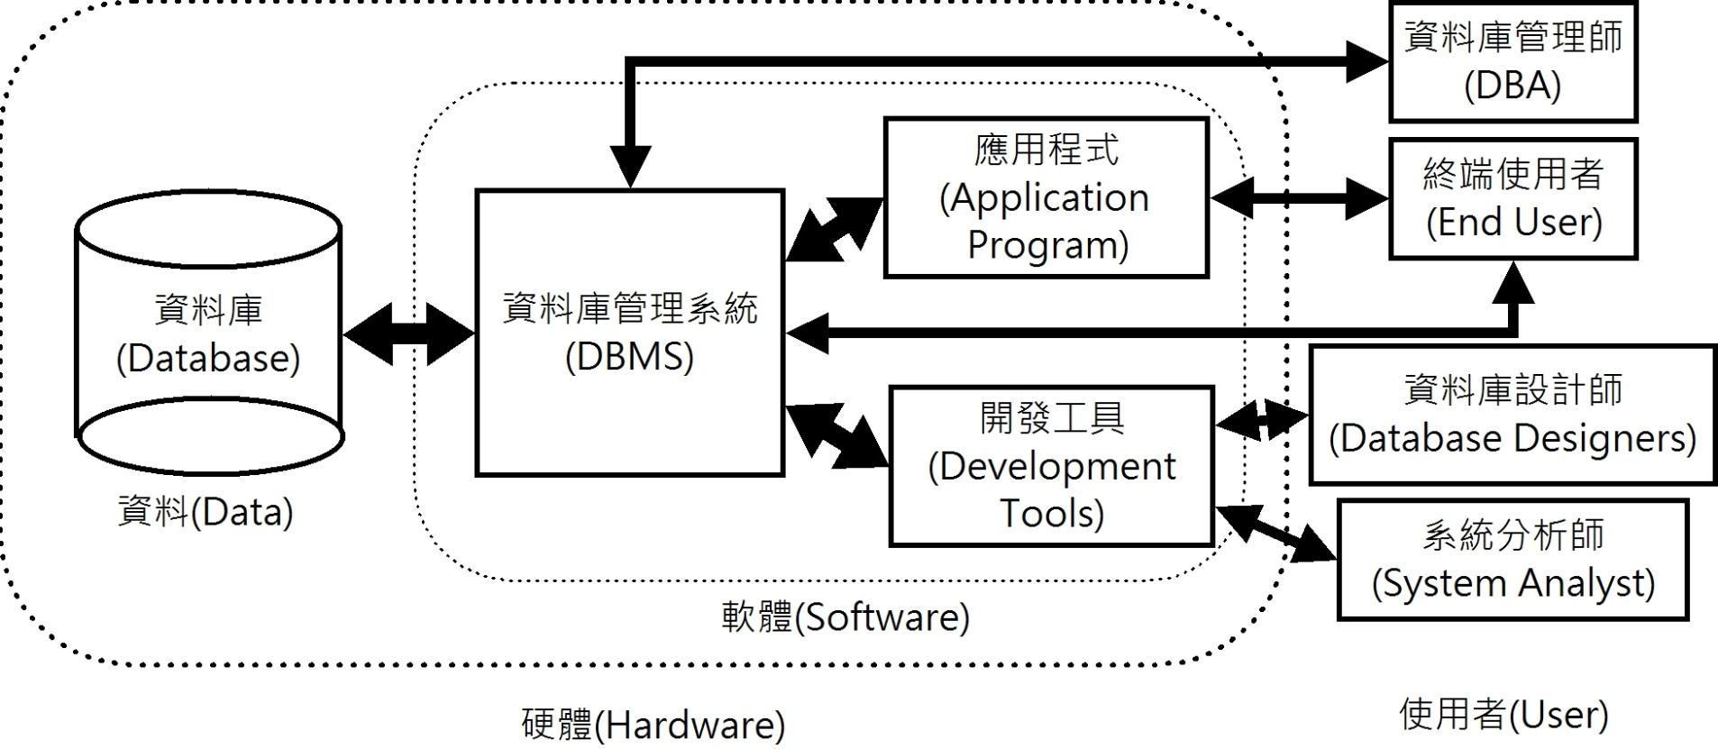
2-1 資料庫環境的四大組成元件
完整資料庫環境的圖例，如下圖所示：

Slide 6
2-1-1 使用者 – 說明
資料庫服務的對象是人，即資料庫系統的眾多使用者（Users）。依不同角色可以分類為：
  終端使用者（End Users）
  資料管理師（Data Administrator；DA）
  資料庫設計師（Database Designers）
  資料庫管理師（Database Administrator；DBA）
  系統分析師（System Analyst；SA）

Slide 7
2-1-1 使用者 – 終端使用者
終端使用者（End Users）的主要工作是查詢、更新資料庫或存取資料庫來產生所需的報表，終端使用者可以分為數種，如下所示：
  初級使用者（Naive or Parametric Users）
  不常使用的使用者（Casual Users）
  熟練使用者（Sophisticated Users）

Slide 8
2-1-1 使用者 – 資料管理師
資料管理師（Data Administrator；DA）是公司或組織的高階主管，負責決定公司或組織的哪些資料應該儲存在資料庫，並且負責制定和維護公司或組織的資料儲存政策。

Slide 9
2-1-1 使用者 – 資料庫設計師
資料庫設計師（Database Designers）精通資料庫設計，其主要工作是執行資料庫設計來建立公司或組織的資料庫結構。

Slide 10
2-1-1 使用者 – 資料庫管理師
資料庫管理師（Database Administrator；DBA）是公司或組織資料庫系統的總管，負責維護和管理整個資料庫系統，以便更有效率的提供服務和保障系統的正常運作。
資料庫系統需要一位或一組對整個系統十分了解的人員作為資料庫管理師，負責管理整個資料庫環境。因為資料庫管理師的工作十分專業，需要擁有公司管理和資料庫等電腦技術的專業知識，特別適合主修資訊管理或資訊工程且擁有管理經驗的人員來擔任。

Slide 11
2-1-1 使用者 – 系統分析師與應用程式設計師
系統分析師（System Analyst；SA）與應用程式設計師屬於「專業使用者」（Specialized Users），系統分析師能夠依據終端使用者的需求；主要是指初級使用者（Naive or Parametric Users）來製定資料庫應用程式的規格與功能。
應用程式設計師（Application Programmer）依據系統分析師定義的規格，撰寫程式碼來建立終端使用者需要的資料庫應用程式。應用程式設計師是使用程式開發工具或指定的程式語言。例如：Visual Basic、C/C++、C#、Python或Java等程式語言，呼叫資料庫系統提供的「資料庫存取函數庫」（Database Access Library）來建立資料庫應用程式。

Slide 12
2-1-2 資料 – 說明
資料（Data）是指資料庫中儲存的資料，在資料庫系統的資料可以分為：
  長存資料
  系統目錄
  索引資料
  交易記錄

Slide 13
2-1-2 資料 – 長存資料
資料庫儲存的是公司或組織的非暫時資料，這些資料是長時間存在的資料，稱為長存資料（Persistent Data），使用者可以使用應用程式的介面來新增、刪除或更新資料。
一般來說，使用者只需針對長存資料進一步執行各種查詢和運算，就可以得到所需的資訊。

Slide 14
2-1-2 資料 – 系統目錄
系統目錄（System Catalog）是由資料庫管理系統自動產生的資料，或稱為「資料字典」（Data Dictionary），其內容是從前述長存資料所衍生的一些資料。
  例如：定義資料庫結構的中繼資料（Meta-data），系統目錄的主要目的是提供維護和維持資料庫運作所需的資訊。

Slide 15
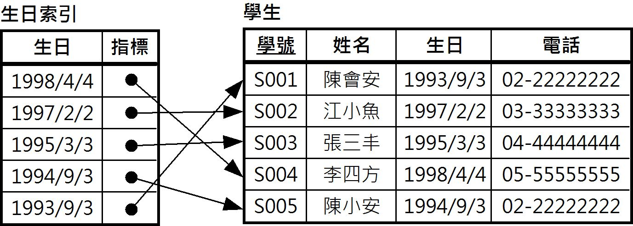
2-1-2 資料 – 索引資料
索引的目的是為了在資料庫儲存的龐大資料中，能夠更快速的找到資料。索引資料（Indexes）是一些參考資料，它是將資料庫中特定部分（屬性）的資料預先進行排序，然後提供「指標」（Pointer）指向資料庫真正儲存記錄的位址，資料庫管理系統通常是使用雜湊函數（Hash Function）或B樹（B-Tree）等演算法來建立索引資料。

Slide 16
2-1-2 資料 – 交易記錄
交易記錄（Transaction Log）是資料庫管理系統自動產生的歷史資料，可以記錄使用者在什麼時間點下達哪些指令或執行什麼操作。
基本上，交易記錄對於一般使用者來說，並沒有什麼用處，但是對於資料庫管理師來說，就是十分重要的參考資訊。

Slide 17
2-1-3 軟體 – 說明
在資料庫環境使用的軟體（Software），除了作業系統外，還包含其他相關軟體：
  資料庫管理系統
  應用程式
  開發工具

Slide 18
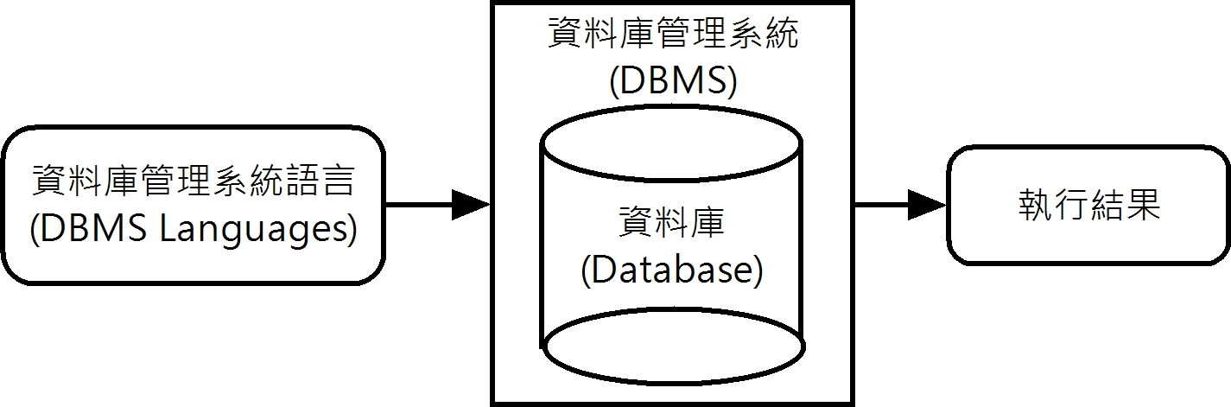
2-1-3 軟體 – 資料庫管理系統
資料庫管理系統（DBMS）提供一組程式模組來定義、處理和管理資料庫的資料，在此主要是指哪些一般用途的資料庫管理系統，如下圖所示：

Slide 19
2-1-3 軟體 – 應用程式
應用程式（Application Program）是程式設計師使用開發工具或程式語言，所自行建立的專屬軟體。應用程式提供使用者所需使用介面的選單或按鈕，操作介面就可以向資料庫管理系統下達查詢語言的相關指令，在取得資料後，顯示或產生所需的報表。

Slide 20
2-1-3 軟體 – 開發工具
開發工具（Development Tools）是用來建立資料庫和開發應用程式。例如：資料庫塑模工具（幫忙建立資料庫結構）、資料庫開發工具或程式語言的整合開發環境，這些工具可以幫助資料庫設計師建立資料庫結構，和程式設計者建立應用程式。
  例如：Visual Studio、PowerBuilder和Oracle Developer等。

Slide 21
2-1-4 硬體
安裝資料庫相關軟體的硬體（Hardware）設備，包含：主機（CPU、記憶體和網路卡等）、磁碟機、磁碟陣列、光碟機、磁帶機和備份裝置。
整個資料庫系統的硬體處理架構依照運算方式的不同，分為：集中式或分散式的主從架構。

Slide 22
2-2 ANSI/SPARC的三層資料庫系統架構
2-2-1 ANSI/SPARC資料庫系統架構的基礎
2-2-2 概念層
2-2-3 外部層
2-2-4 內部層
2-2-5 ANSI/SPARC資料庫系統架構的目的

Slide 23
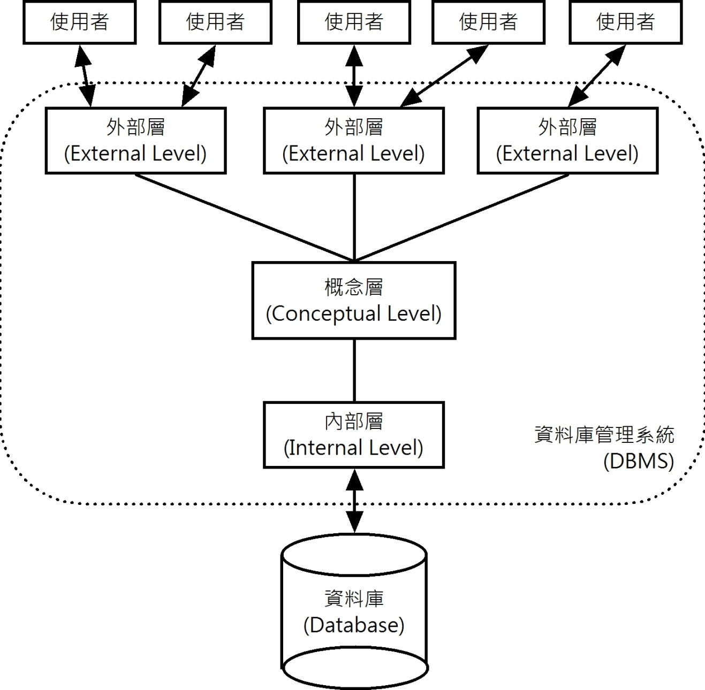
2-2-1 ANSI/SPARC資料庫系統架構
的基礎 – 圖例
ANSI/SPARC架構從未正式成為官方的標準規格，不過它就是目前被廣泛接受的資料庫系統架構，如右圖所示：

Slide 24
2-2-1 ANSI/SPARC資料庫系統架構的
基礎 – 圖例說明
ANSI/SPARC是以三個階層來說明資料庫管理系統的架構，分別以使用者、資料庫管理師（也可能是資料庫設計師）和實際儲存的觀點來檢視資料庫儲存的資料，其簡單說明如下表所示：
階層名稱 | 說明
概念層（Conceptual Level） | 資料庫管理師觀點的資料，這是資料庫的完整資料，屬於在概念上看到的完整資料庫
外部層（External Level） | 一般使用者觀點的資料，代表不同使用者在資料庫系統看見的資料，通常都只有資料庫的部分資料
內部層（Internal Level） | 實際儲存觀點呈現的資料，這是實際資料庫儲存在電腦儲存裝置的資料

Slide 25
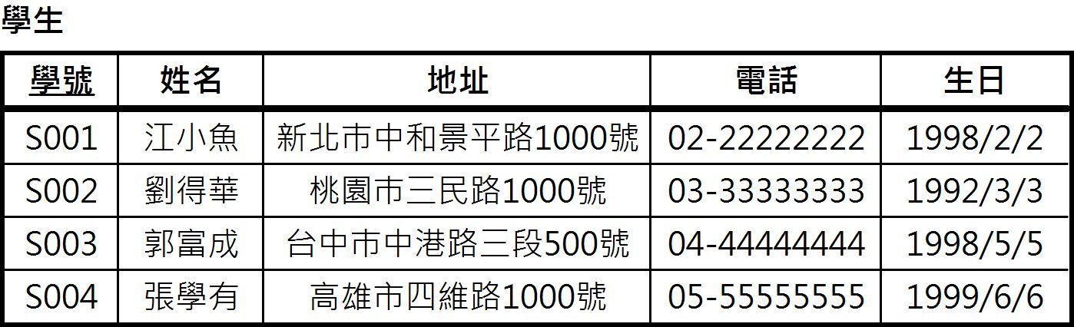
2-2-2 概念層
在概念層（Conceptual Level）看到的是整個資料庫儲存的資料，這是資料庫管理師觀點看到的完整資料庫。因為只是概念上的資料庫，所以不用考量資料實際的儲存結構，因為這是內部層（Internal Level）的問題。
以關聯式資料庫模型的資料庫來說，在概念層（正確的說，應是邏輯層）看見的是二維表格顯示的資料，如下圖所示：

Slide 26
2-2-3 外部層 – 說明
資料庫系統的使用者面對的是外部層（External Level）的使用者觀點（User Views）資料，這些資料包含多種不同觀點。例如：一所大學或技術學院的【教務系統】資料庫，可以提供多種不同使用者觀點的資料，如下所示：
  使用者觀點1：學生註冊資料
  使用者觀點2：學生開課資料
  使用者觀點3：學生成績單資料
上述使用者擁有不同的觀點，當然，一組使用者也可能看到相同觀點的資料。如同從窗戶看戶外的世界，不同大小的窗戶和角度，就會看到不同的景觀。

Slide 27
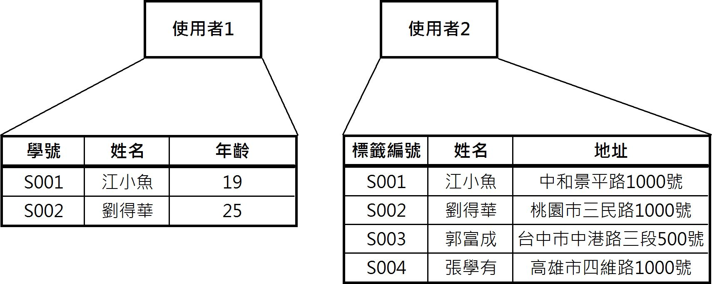
2-2-3 外部層 – 資料內容
外部層資料都是來自概念層的資料，使用者看到的資料是源於、運算自或導出自概念層完整資料庫的資料，如下所示：
  資料使用不同方式來呈現
  只包含使用者有興趣的資料
  相同資料可以使用不同的屬性名稱
  相同資料可能顯示不同格式
只包含使用者有興趣的資料

Slide 28
2-2-4 內部層
在內部層（Internal Level）看到的是實際儲存觀點的資料庫，它就是實際電腦儲存在磁碟等儲存裝置的資料。換句話說，內部層在三層架構中，扮演資料庫管理系統與作業系統的介面角色。
內部層的資料是實際儲存在資料庫的資料結構或檔案組織所呈現的資料內容。例如：使用鏈結串列結構來儲存資料，如下圖所示：

Slide 29
2-2-5 ANSI/SPARC資料庫系統架構的
目的 – 說明
ANSI/SPARC資料庫系統架構的目的是分隔使用者看到的資料庫和實際資料庫儲存的結構，如此在概念層的完整資料庫，並不會因為實際儲存裝置的改變而受到影響。
  例如：更換新硬碟、磁碟陣列或使用更好的儲存裝置。

Slide 30
2-2-5 ANSI/SPARC資料庫系統架構的
目的 – 原因
以使用者的角度來說，其原因為：
  使用者觀點所見的資料是獨立的
  使用者並不用了解實際資料的儲存方式
以資料庫管理師的角度來說，其原因為：
  更改實際儲存結構不會影響使用者觀點的資料
  更改概念層的完整資料庫也不會影響使用者觀點的資料

Slide 31
2-3 資料庫綱要
2-3-1 資料庫綱要的基礎
2-3-2 三層資料庫綱要
2-3-3 資料庫綱要間的對映

Slide 32
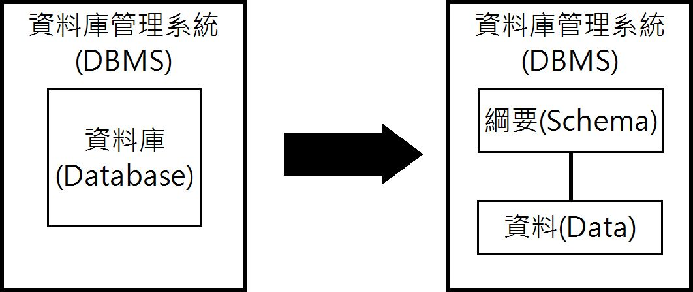
2-3-1 資料庫綱要的基礎 – 圖例
「資料庫綱要」（Database Schema）是指整個資料庫的描述，即描述整個資料庫儲存資料的定義資料，如下圖所示：

Slide 33
2-3-1 資料庫綱要的基礎 – 圖例說明
在資料庫管理系統管理的資料庫，可以分割成資料和描述資料的綱要，如下所示：
  綱要（Schema）：資料描述的定義資料，對比程式語言的變數是資料型別（Data Type，SQL Server稱為資料類型）。例如：在C語言宣告整數int的score分數變數，如下圖所示：
    int score;
  資料（Data）：資料本身，即程式語言的變數值。例如：分數是85分，如下所示：
    score = 85;

Slide 34
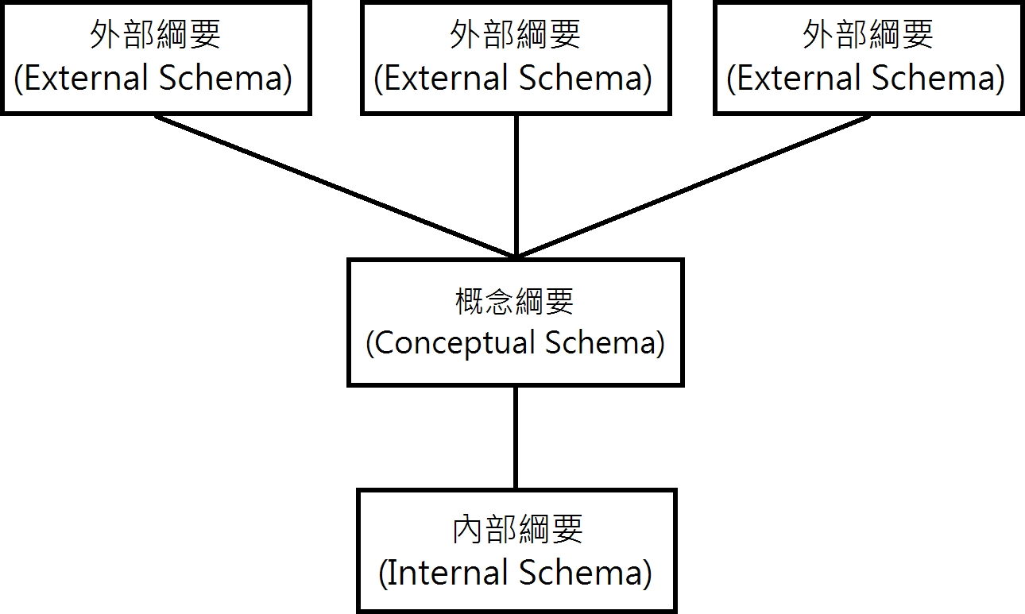
2-3-2 三層資料庫綱要 – 圖例
在ANSI/SPARC三層資料庫系統架構的每一層，都可以分割成資料和綱要，換句話說，完整資料庫綱要也分成三層，如下圖所示：

Slide 35
2-3-2 三層資料庫綱要 – 簡單說明
三層資料庫綱要，每一層的簡單說明，如下表所示：
資料庫綱要 | 說明
外部綱要（External Schema） | 描述使用者的資料
概念綱要（Conceptual Schema） | 描述完整資料庫的資料
內部綱要（Internal Schema） | 描述實際儲存的資料

Slide 36
2-3-2 三層資料庫綱要 – 外部綱要
外部綱要（External Schema）源於概念綱要，主要是用來描述外部層顯示的資料，每一個外部層綱要只描述資料庫的部分資料，隱藏其他不需要的資料。
換句話說，每一個外部層使用者觀點的資料都需要一個外部綱要，同一個資料庫可以擁有多個外部綱要，如下圖所示：

Slide 37
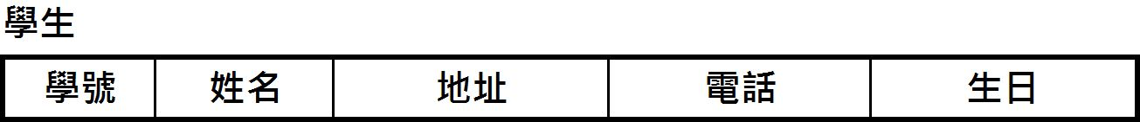
2-3-2 三層資料庫綱要 – 概念綱要
概念綱要（Conceptual Schema）是描述概念層的完整資料庫，即「概念資料庫設計」（Conceptual Database Design）的結果。概念資料庫設計主要是分析使用者資訊，以便定義所需的資料項目，並不涉及到使用哪一套現有的資料庫管理系統。
概念綱要完整描述資料庫資料和其關聯性，所以資料庫只能擁有一個概念綱要，如下圖所示：

Slide 38
2-3-2 三層資料庫綱要 – 內部綱要
內部綱要（Internal Schema）是描述內部層實際儲存觀點的資料，它是定義資料的儲存結構和哪些資料需要建立索引。如同概念綱要，資料庫只能擁有一個內部綱要。例如：使用C語言宣告學生Students的結構，如下所示：
  struct Students {
  char id[5];
  char name[15];
  char address[40];
  char telephone[15];
  struct Date birthday;
  struct Students *next;
  };

Slide 39
2-3-3 資料庫綱要間的對映 – 說明
三層資料庫綱要只是描述資料，真正的資料是儲存在外部儲存裝置的資料庫。
當以外部層使用者觀點顯示資料時，也就是參考外部綱要向概念綱要請求資料，然後概念綱要請求內部綱要從資料庫取得資料，在取得真正的資料後，資料需要進行轉換來符合概念綱要的定義，然後再轉換成符合外部綱要的定義，最後才是外部層使用者觀點看到的資料，在各層間進行的資料轉換過程，稱為「對映」（Mapping）。

Slide 40
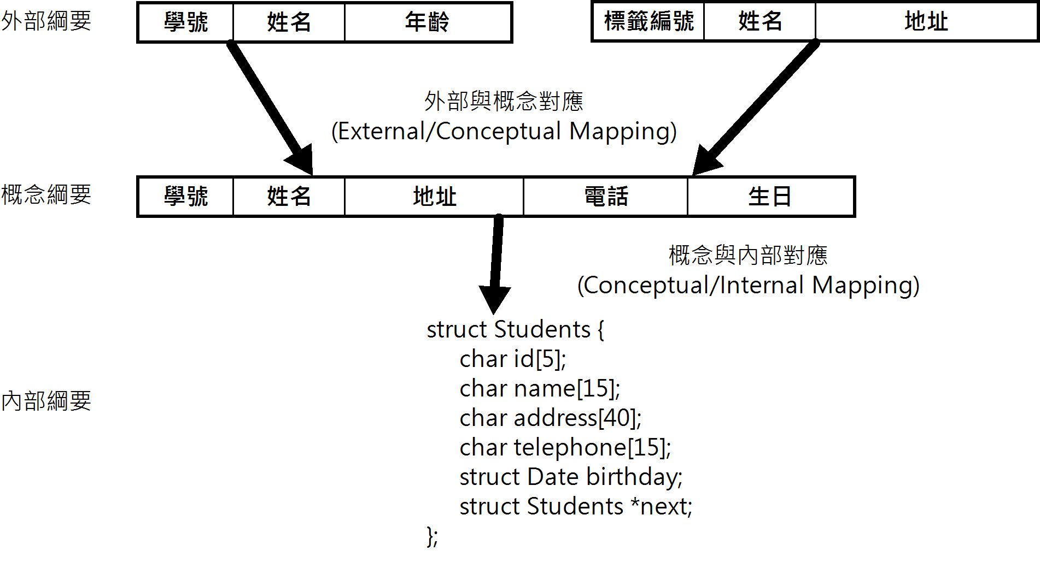
2-3-3 資料庫綱要間的對映 – 圖例

Slide 41
2-3-3 資料庫綱要間的對映 – 種類
外部與概念對映（External/Conceptual Mapping）：所有外部綱要都要對映到概念綱要，以便資料庫管理系統知道如何將外部層的資料連接到哪一部分的概念綱要。例如：外部綱要(學號, 姓名, 年齡)，【年齡】是從概念綱要的【生日】運算而得；外部綱要(標籤編號, 姓名, 地址)，【標籤編號】是對映到概念綱要的【學號】。
概念與內部對映（Conceptual/Internal Mapping）：這是概念綱要對映到內部綱要，以便資料庫管理系統可以找到實際儲存裝置的記錄資料，然後建立概念綱要的邏輯結構。

Slide 42
2-4 實體與邏輯資料獨立
2-4-1 邏輯資料獨立
2-4-2 實體資料獨立

Slide 43
2-4 實體與邏輯資料獨立
三層資料庫綱要的目的是為了達成「資料獨立」（Data Independence），上層綱要不會受到下層綱要影響，下層綱要更改時，也不會影響到上層綱要，可以將使用者的應用程式與資料庫隔開，這也是為什麼我們可以在現有資料庫管理系統上開發所需的應用程式。
在三層資料庫綱要中擁有兩種資料獨立：建立在外部與概念對映的邏輯資料獨立，和概念與內部對映的實體資料獨立。

Slide 44
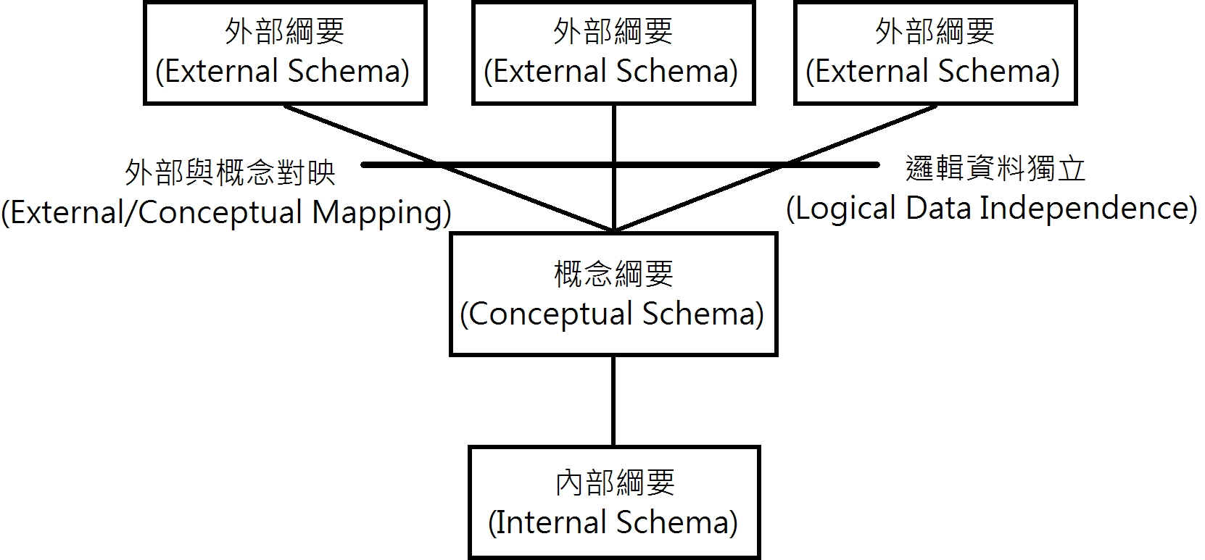
2-4-1 邏輯資料獨立
邏輯資料獨立（Logical Data Independence）是指當更改概念綱要時，並不會影響到外部綱要。其位置是在三層架構的外部綱要和概念綱要之間，如下圖所示：

Slide 45
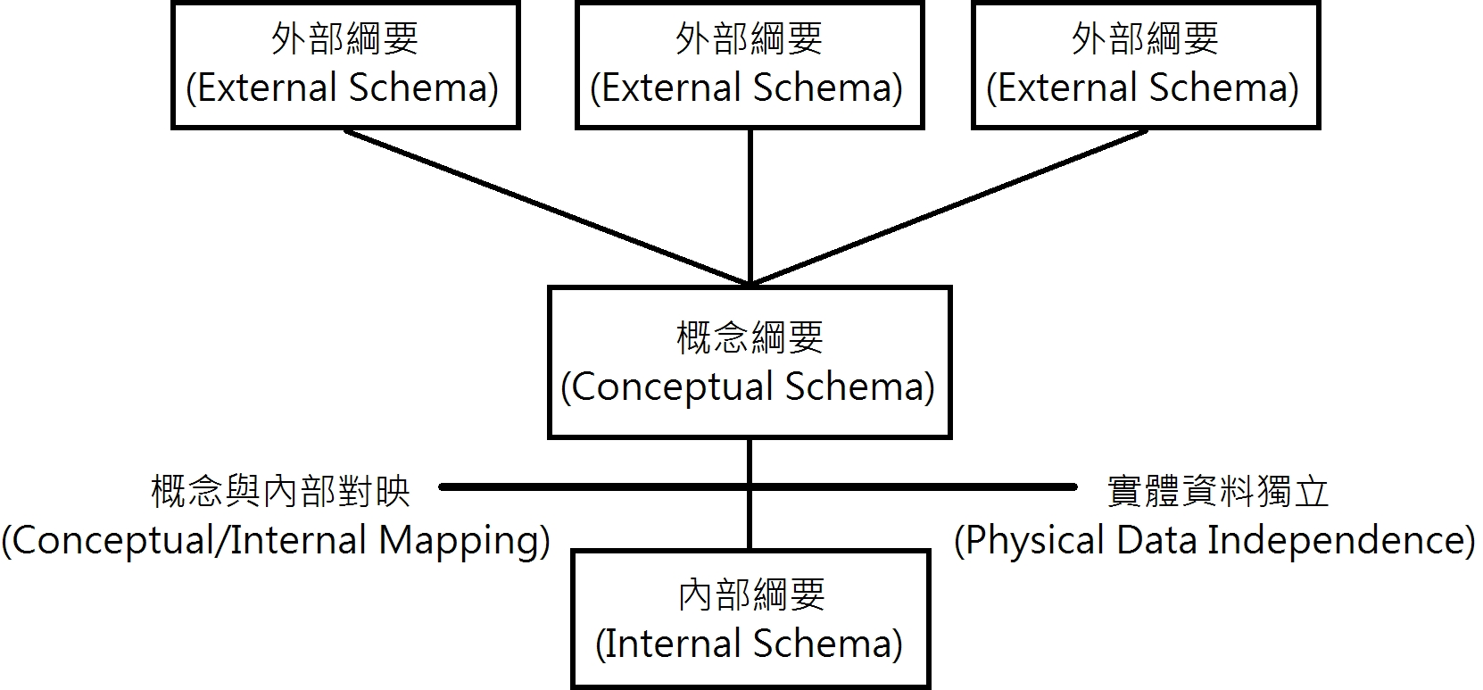
2-4-2 實體資料獨立
實體資料獨立（Physical Data Independence）是指當更改內部綱要時，並不會影響到概念綱要。其位置是在三層架構的概念綱要和內部綱要之間，如下圖所示：

Slide 46
2-5 資料庫系統的分類與優缺點
2-5-1 資料庫系統的分類
2-5-2 資料庫系統的優缺點

Slide 47
2-5-1 資料庫系統的分類 - 使用者數來區分
資料庫系統以使用者人數來分類，如下所示：
  單人使用（Single-user）：資料庫系統只有專屬使用者，從早期大型主機的資料庫系統和一些小型資料庫系統都屬於此類。
  多人使用（Multi-user）：資料庫系統允許多位使用者同時使用，目前大部分資料庫系統都屬於多人使用的資料庫系統。

Slide 48
2-5-1 資料庫系統的分類 - 範圍來區分
資料庫系統如果以使用的範圍（Scope）來分類，如下所示：
  桌上型（Desktop）：在個人電腦上執行的資料庫系統，通常也是個人使用，適用在個人或中小企業的資料庫應用。例如：Access、FoxPro和FileMaker Pro等。
  工作群組（Workgroup）：在公司部門或組織中以工作群組方式區分的資料庫系統，例如：業務、會計和倉庫管理等各工作群組使用的客戶管理、會計和進銷存等資料庫系統都屬此類。
  企業級（Enterprise）：跨部門或分公司的大型資料庫系統，屬於大型企業使用的資料庫系統，因為分公司可能分佈各地，大多是使用分散式資料庫系統（Distributed Database System）。

Slide 49
2-5-1 資料庫系統的分類 - 位置來區分
資料庫系統以位置來區分是指資料庫管理系統在哪個位置執行資料處理，因為資料庫系統的資料處理可能位在同一台主機或網路上的其他主機，如下所示：
  集中式資料處理（Centralized Data Processing）：使用單一大型主機（Mainframe），將資料處理、儲存都集中在這台電腦，使用者是以「終端機」（Terminals）連接主機執行資料處理。
  分散式資料處理（Distributed Data Processing）：電腦是分散在公司和組織的不同位置，使用網路連接電腦，資料庫系統可以安裝在任何一台電腦來執行所需的資料處理。

Slide 50
2-5-1 資料庫系統的分類 - 資料庫模型來區分
資料庫系統使用資料庫模型來區分，可以分類成：
  網路式資料庫系統
  階層式資料庫系統
  關聯式資料庫系統
  物件導向式資料庫系統
  物件關聯式資料庫系統

Slide 51
2-5-2 資料庫系統的優缺點 - 優點
整合的資料管理
資料共享
減少資料重複（Data Redundancy）
維持資料的一致性（Data Consistency）
資料獨立（Data Independence）
提供單一介面和語言存取資料
更多的資料保密、安全管理和控制能力
提供多種觀點的資料
支援交易管理（Transaction Management）
具高可靠性（Reliability）
降低軟體開發的費用
Notes:
資料庫系統可以集中管控資料、共享資料、維護資料正確、建立標準化和提供商業決策的支援，其優點如下所示：
整合的資料管理：相關資料檔案是集中管理，不像檔案處理系統，需要額外操作或程序來處理位在不同檔案的資料。
資料共享：資料庫的資料可以由多人共享，允許多人同時存取資料庫，另外透過網路或Internet，就算位在世界各地都可以存取資料庫的資料。
減少資料重複（Data Redundancy）：不同於檔案處理系統將資料分割成多個檔案來儲存，資料庫系統集中管理資料庫的資料，可以大幅降低資料重複的可能性。
維持資料的一致性（Data Consistency）：因為資料庫系統可以減少資料重複，再加上資料庫管理系統可以檢查完整性限制條件（Integrity Constraints），不只可以保證輸入資料的正確，還可以維持資料的一致性。
資料獨立（Data Independence）：在檔案處理系統存取資料需要了解詳細的資料結構，資料庫管理系統提供資料獨立，換句話說，如果資料結構或存取方式改變，並不會影響應用程式的執行，例如：學號從5碼改為6碼，並不需要更改應用程式的程式碼。
提供單一介面和語言存取資料：資料庫系統提供4GL的資料庫語言存取資料庫。例如：SQL語言，或是透過應用程式的操作介面存取資料，可以隱藏資料庫管理系統的實際資料存取方式。
更多的資料保密、安全管理和控制能力：資料庫系統提供資料保密、使用者存取權限和資料存取的控制，可以強迫達成標準化的資料管理。例如：標準的文件格式或不同層級的資料存取。
提供多種觀點的資料：因為資料庫系統是由多人共享，每位使用者可以分別取得所需的資料，而且以不同的觀點來符合其需求。例如：同樣是教授，它可以是學生的老師，也可以是學校的員工。
支援交易管理（Transaction Management）：資料庫系統提供交易管理和並行處理，可以處理商業交易，保障交易進行的正確無誤。
具高可靠性（Reliability）：資料庫系統十分可靠，提供備份與回復功能來進一步保障資料的安全，在出現狀況時，可以回復資料庫系統的資料。
降低軟體開發的費用：直接選擇現成的資料庫管理系統，然後在管理系統下開發所需的資料庫系統，而不用重頭開發整個資料庫系統。

Slide 52
2-5-2 資料庫系統的優缺點 - 缺點
龐大的額外費用
資料轉換的成本
安全管理的漏洞
大幅更改作業流程
系統風險增加
人為風險增加
Notes:
「有益即有弊」，使用資料庫系統雖然可以集中管理資料，並且提供相當多的優點，相對的，新系統也會造成額外成本、風險和缺點，如下所示：
龐大的額外費用：建構資料庫系統需要升級電腦硬體和軟體環境，一套企業永續經營的資料庫系統，包含網路建置，硬體和軟體升級，將會是一筆相當龐大的額外預算，有可能未蒙其利，先受其害，造成公司財務的負擔。
資料轉換的成本：各部門的資料都需要轉換成資料庫結構，以便存入資料庫，這不只是資訊部門的一項大工程，而且需要全公司各部門人員的充分支援。
安全管理的漏洞：雖然資料庫擁有安全管理能力，但是人為錯誤或非專業人員的控管，資料共享的優點，反而容易造成人為的安全問題。例如：沒有取消離職員工的帳號，增加公司重要資料被竊取的機會。
大幅更改作業流程：資料庫系統可能大幅更改現有公司的作業流程，使用者不只需要熟悉全新的應用程式操作，還需要適應新的資料處理流程，如此可能產生額外的人力支援和不合作的使用者，加重資訊部門的負擔和責任。
系統風險增加：資料庫系統使用集中方式管理資料，一旦系統停擺，將會讓公司蒙受重大損失。資料庫系統可能因為電腦病毒、天災、硬體故障或人為操作錯誤等情況造成系統癱瘓，所以資料庫系統在建置時，就需考量備援系統或額外的保護設備。例如：使用不斷電系統（Un-interrupt Power Systems）可防止不預警的停電。如果是一套全年無休持續運作的NonStop資料庫系統，還需要準備異地備援系統，以免公司主機遭遇地震或火災受損時，仍然可以使用位在其他地方的資料庫系統，維持公司的正常運作。
人為風險增加：事實上，人為錯誤和破壞才是資料庫系統的最大敵人，如果資料庫系統設計錯誤，一旦人為的資料輸入錯誤，小則只是系統受損，大則錯誤的資料，可能造成決策錯誤和管理作業上的混亂。更進一步，如果資訊部門有不肖人員（或駭客），蓄意進行破壞，集中管理的資料庫系統，反而成為最佳的攻擊目標，所以資料庫系統除了系統管理外，相關人員的忠誠管理也是一項重要的工作。

Slide 53
2-6 資料庫管理系統
2-6-1 資料庫管理系統的基本功能
2-6-2 資料庫管理系統的系統架構
2-6-3 常見的資料庫管理系統

Slide 54
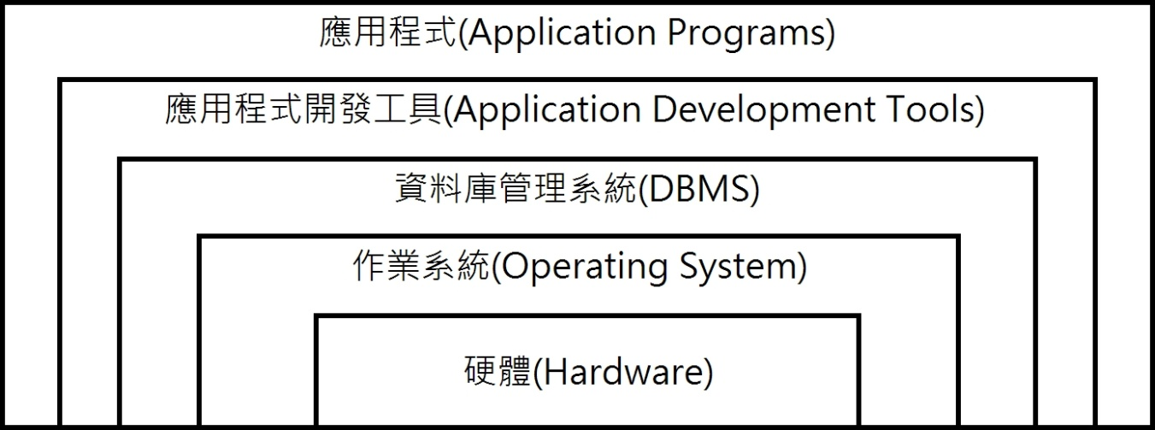
2-6 資料庫管理系統
資料庫管理系統從字面來說是一套管理資料庫的軟體工具，它是由一組程式模組負責組織、管理、儲存和讀取資料庫的資料，使用者對於資料庫的任何操作，都需要透過資料庫管理系統來處理。
資料庫管理系統在眾多的電腦軟體系統架構中，是位在作業系統和應用程式開發工具之間，如下圖所示：

Slide 55
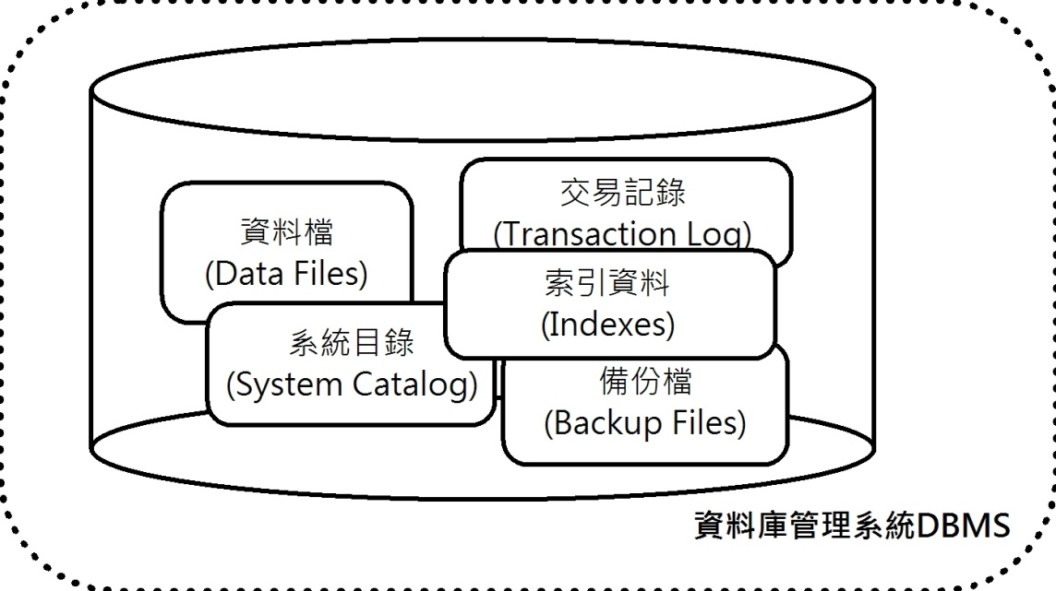
2-6-1 資料庫管理系統的基本功能 –
資料管理
資料庫管理系統的最基本功能是資料管理（Data Management），能夠管理資料庫儲存的各種資料，包含：資料檔、系統目錄、索引資料、備份檔（資料庫管理系統備份資料庫時建立的檔案）和交易記錄，如下圖所示：

Slide 56
2-6-1 資料庫管理系統的基本功能 –
資料庫管理系統語言
資料庫管理系統提供第4代語言（4GL），可以讓使用者定義、查詢或存取資料，資料庫管理系統語言（DBMS Languages）主要分成兩大類，如下所示：
  資料定義語言DDL（Data Definition Language）：這個語言的目的是建立資料庫綱要（Database Schema），其編譯後的指令敘述是儲存在系統目錄（System Catalog），使用者只需使用此語言就可以建立資料庫綱要。
  資料操作語言DML（Data Manipulation Language）：這個語言的指令敘述可以讓使用者存取和操作資料庫的資料，它是使用者與資料庫管理系統間溝通的語言。資料操作有：取得、新增、刪除和更改資料庫的資料。

Slide 57
2-6-1 資料庫管理系統的基本功能 –
安全管理
資料庫儲存的資料是使用者共享的資料，所以資料庫管理系統需要提供安全管理（Security Management），以避免使用者不當存取資料庫的資料。安全管理通常是以使用者名稱（Username）和密碼（Password）來授予存取權限的控制（Access Control），常用方式有兩種，如下所示：
  自由選擇存取控制（Discretionary Access Control；DAC）：授予或取消使用者擁有新增、刪除、更新或修改資料的權限。
  強制存取控制（Mandatory Access Control；MAC）：將資料和使用者分類成不同的安全層級，使用者只能存取授予安全層級的資料。

Slide 58
2-6-1 資料庫管理系統的基本功能 –
備份與回復管理
資料庫在運作中可能碰到系統當機、斷電或磁碟損壞等突發狀況，所以，資料庫管理系統需要提供備份和回復管理（Backup and Recover Management），以保障資料的完整性和一致性。
資料庫備份是將資料庫的資料儲存到備份裝置。當突發狀況產生時，因為資料庫管理系統會自動產生交易記錄（Transaction Log），資料庫管理師可以使用此記錄來了解交易（Transaction）狀態，回復管理就是參考交易記錄來正確的回存資料。

Slide 59
2-6-1 資料庫管理系統的基本功能 –
交易管理
資料庫管理系統需要提供交易管理（Transaction Management）功能，可以讓多人同時進行交易，如此就不會產生上述資料不符合的情況，稱為「並行控制」（Concurrency Control）。
在執行交易時，資料庫管理系統需要自動建立每次交易的交易記錄（Transaction Log），當突發狀況產生時，這些記錄就是回復管理的重要參考依據，以便能夠執行完整個交易，讓交易成功。

Slide 60
2-6-1 資料庫管理系統的基本功能 –
資料完整性管理
資料庫管理系統能夠檢查新增或更新資料時，不會產生資料不一致的資料完整性（Data Integrity）問題。例如：帳戶餘額不能為負值；員工年齡不可超過100歲。
資料庫管理系統的資料完整性管理（Data Integrity Management）就是維護資料庫中資料的一致性。常見資料不一致的情況，如下所示：
  空值（NULL）：
  重複資料（Redundancy Data）
  只能是特定值
  是否在指定範圍內

Slide 61
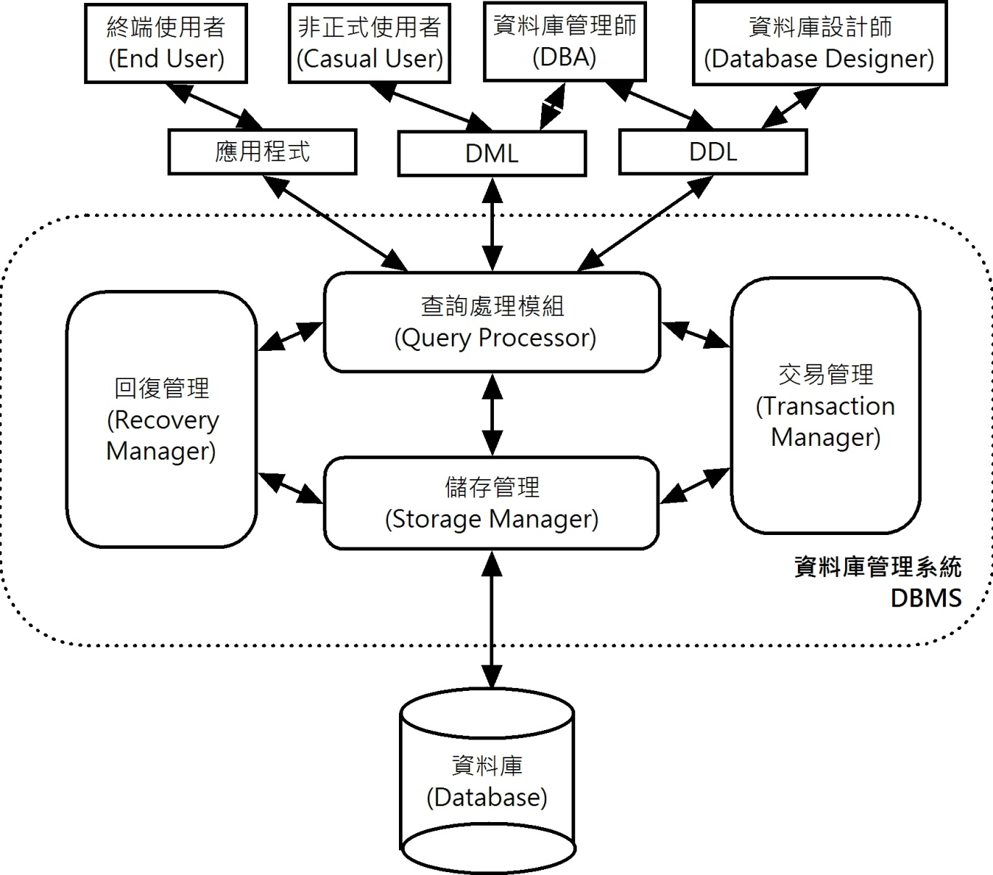
2-6-2 資料庫管理系統的系統架構 - 圖例

Slide 62
2-6-2 資料庫管理系統的系統架構 –
儲存管理
儲存管理（Storage Manager）對於簡單的資料庫管理系統來說，就是作業系統的檔案管理，為了效率考量，資料庫管理系統通常會自行配置磁碟空間，將資料存入儲存裝置的資料庫。例如：硬式磁碟機，或從資料庫讀取資料。
儲存管理可以再分為：檔案管理（File Manager）實際配置磁碟空間後將資料存入磁碟，和緩衝區管理（Buffer Manager）負責電腦記憶體的管理。

Slide 63
2-6-2 資料庫管理系統的系統架構 –
查詢處理模組
負責處理使用者下達的查詢語言指令敘述，可以再細分成多個模組來檢查語法和最佳化查詢指令的處理程序。
查詢處理模組（Query Processor）是參考系統目錄的中繼資料來進行「查詢轉換」（Query Transformation），將外部綱要查詢轉換成內部綱要的查詢，或使用索引來加速資料查詢；如果是交易，就交給交易管理來處理。

Slide 64
2-6-2 資料庫管理系統的系統架構 –
交易管理
交易管理（Transaction Manager）主要分為：同名的交易管理子系統，負責處理資料庫的交易，保障資料庫商業交易的操作需要一併執行；「鎖定管理」（Lock Manager）也稱為「並行控制管理」（Concurrency-Control Manager）子系統來負責資源鎖定。

Slide 65
2-6-2 資料庫管理系統的系統架構 –
回復管理
回復管理（Recovery Manager）主要分為：「記錄管理」（Log Manager）子系統，負責記錄資料庫的所有操作，包含交易記錄，以便同名的回復管理子系統能夠執行回復處理，回復資料庫系統的資料庫內容。

Slide 66
2-6-3 常見的資料庫管理系統 –
商用的資料庫管理系統
SQL Server：微軟SQL Server是微軟公司針對企業級市場的主力資料庫產品，使用SQL結構化查詢語言，稱為Transact-SQL，其網址：http://www.microsoft.com。
Access：繼Xbase資料庫系統DBASE和FoxPro等之後，微軟開發針對個人電腦使用的桌上型資料庫管理系統，屬於微軟Office家族的一員。
DB2：IBM公司主力的資料庫產品，也是使用SQL語言，DB2是物件關聯式資料庫系統，其網址：https://www.ibm.com/analytics/us/en/technology/db2/。
Oracle：甲骨文公司（Oracle Corporation）開發與公司同名的著名資料庫產品Oracle，使用名為PL/SQL資料庫語言，Oracle是一套強力支援Java語言的資料庫產品，是物件關聯式資料庫系統，其網址：http://www.oracle.com.。

Slide 67
2-6-3 常見的資料庫管理系統 –
免費的資料庫管理系統
MySQL：MySQL AB公司（已經被Oracle購併）開發和維護的關聯式資料庫管理系統，MySQL是一套快速、多執行緒、多使用者和使用SQL語言的關聯式資料庫管理系統，這是GNU免費軟體，如果需要技術支援，可以購買商業版本的MySQL，其網址：http://www.mysql.com。
MariaDB：MariaDB基金會開發，主要是由原MySQL開發團隊所開發的一套關聯式資料庫管理系統，而且保證永遠開放原始碼（Open Source）且完全相容MySQL資料庫，其網址：https://mariadb.org/。
PostgreSQL：PostgreSQL是一套BSD License授權的免費物件關聯式資料庫管理系統，這是PostgreSQL Global Development Group開發和維護的資料庫管理系統，類似商用資料庫管理系統Oracle和IBM DB2，其網址：http://www.postgresql.org。

Slide 68
2-7 資料庫管理師
2-7-1 資料庫管理師扮演的角色
2-7-2 資料庫管理師負責的工作

Slide 69
2-7 資料庫管理師 – 說明
「資料庫管理師」（Database Administrator, DBA）負責和執行一個成功資料庫環境的相關管理和維護工作。事實上，資料庫管理師負責很多工作，它可以是一個人，也可能是一個小組來擔任。
簡單的說，資料庫管理師的主要目的是維護資料庫系統的正常運作，並且提供使用者存取所需的資料。

Slide 70
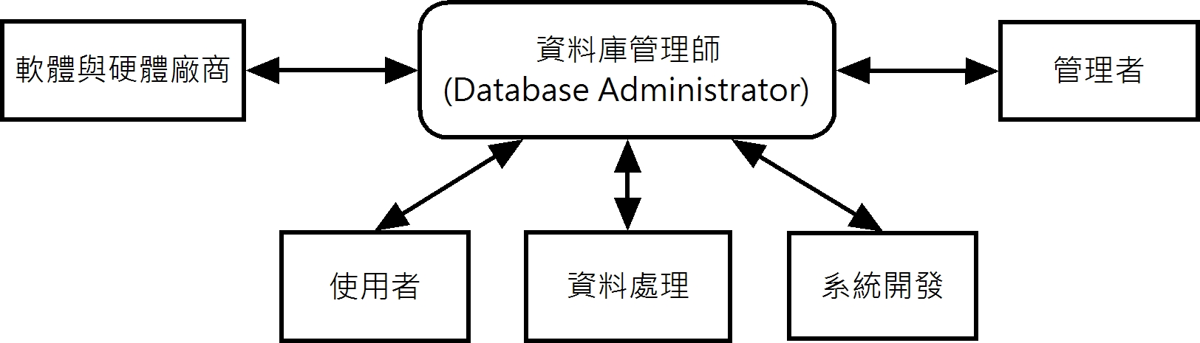
2-7-1 資料庫管理師扮演的角色
資料庫管理師負責資料庫系統的維護和管理，在角色上是扮演中間協調與溝通的角色，如下圖所示：

Slide 71
2-7-2 資料庫管理師負責的工作 –
維護資料庫綱要
資料庫管理師需要參與資料庫設計，提供資料庫設計師關於概念層綱要的修改建議。
資料庫管理師需要負責從資料庫使用的資料庫模型。例如：關聯式資料庫模型，和系統規格建立有效的資料庫設計，也就是描述資料庫在儲存裝置的實際資料結構。其主要工作如下所示：
  決定哪些資料存入資料庫
  決定使用的資料結構
  決定使用者觀點的資料

Slide 72
2-7-2 資料庫管理師負責的工作 –
資料管理
資料庫管理師最主要的工作是資料管理，提供公司或組織一個集中管理的資料庫，並且依據各部門的需求，提供不同觀點的資料，其主要工作如下所示：
  管理和維護系統目錄（System Catalog）
  使用者管理和存取控制
  資料安全控制（Data Security Control）
  資料完整性檢查（Data Integrity Checking）
  轉換資料

Slide 73
2-7-2 資料庫管理師負責的工作 –
維護和監控資料庫管理系統
對於資料庫管理系統本身，資料庫管理師負責的工作，如下所示：
  安裝和升級資料庫管理系統
  監控和調整資料庫的效能
  使用者的稽核追蹤
  容量計劃和選擇儲存裝置
  備份與回復

Slide 74
End

